Slide 1
BY YUSHEN
某某实验小学
利率
六年级数学下册 2.4
DISCOUNT GRADE 6 MATHEMATICS VOLUME 2.4
SIXTH GRADE MATHEMATICS
授课老师：PPT818
授课时间：20XX.XX

Slide 2
01 学习目标
1. 理解本金、利息、利率的含义，并能正确计算利息。（重点）
2. 能正确计算存款到期时应得的利息及一共可以取回的钱数。（难点）
02 复习导入
小明的爸爸某月的收入是2800元，如果按5%的税率缴纳个人所得税，应缴纳个人所得税多少元？
个人所得税=个人所得收入×个人所得税的税率
2800×5% = 140（元）
答：应缴纳个人所得税 140 元。

Slide 3
03 探索新知
知识点
储蓄的意义及解决储蓄问题的方法
在银行存款的方式有多种，如活期、整存整取、零存整取等。存入银行的钱叫做本金 ；取款时银行多支付的钱叫做利息 ；单位时间（如1年、1月、1日等）内的利息与本金的比率叫做利率。利息的计算公式是：
利息=本金×利率×存期
根据国家经济的发展变化，银行存款的利率有时会有所调整。2015年10月中国人民银行公布的存款利率如下表：
1.10
1.30
1.50
2.10
2.75

Slide 4
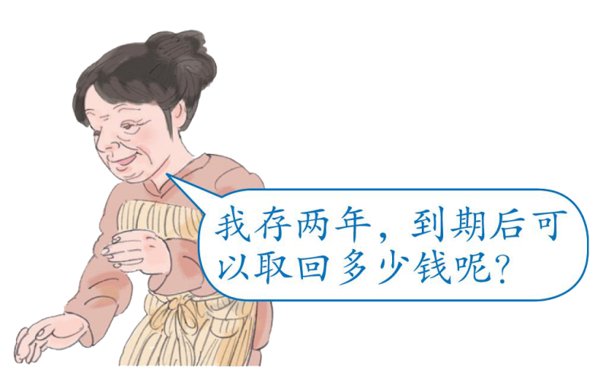
03 探索新知
1
2015年11月，王奶奶把5000元钱存入银行。
除了本金，还有一些利息。
我存两年，到期时可以取回多少钱呢？
想：到期时，除了本金，还应加上利息，就是王奶奶可取回的钱。
方法一：
5000×2.10%×2=210（元）
5000＋210=5210（元）
方法二： 5000×（1+2.10%×2）
＝ 5000×（1+0.042）
＝ 5000×1.042
＝ 5210（元）
答：到期时王奶奶可以取回5210元。
答：到期时王奶奶可以取回5210元。

Slide 5
04 知识提炼
解决本金、利率、利息之间数量关系的问题，可用下列计算公式：
利息＝本金×利率×存期 本金＝利息÷存期÷利率
存期＝利息÷本金÷利率 利率＝利息÷本金÷存期
05 小试牛刀
（选自教材P11做一做）2015年8月，张爷爷把儿子寄来的8000元钱存入银行，存期为3年，年利率为2.75%。到期支取时，张爷爷可得到多少利息？到期时张爷爷一共能取回多少钱？
8000×2.75%×3＝660（元）
8000＋660＝8660（元）
答：张爷爷可得到660元利息，到期时张爷爷一共能取回8660元。

Slide 6
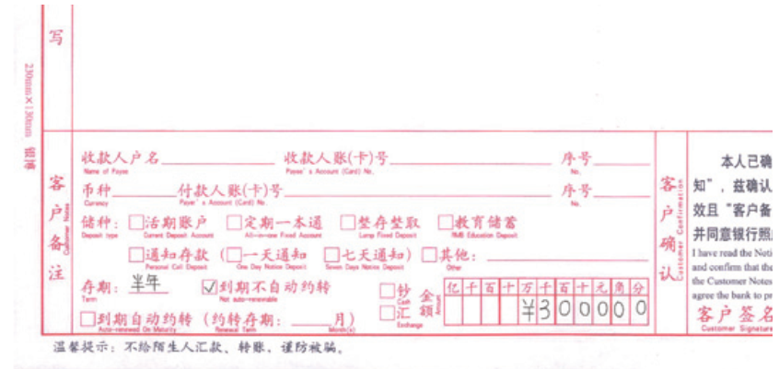
06 巩固练习
1.下面是张叔叔到银行存款时填写的存款凭证。 到期时张叔叔可以取回多少钱？
（选自教材P14 T9）
3000＋3000×1.30%＝3039（元）
答：到期时张叔叔可以取回3039元钱。
2.妈妈有1万元钱，有两种理财方式：一种是买3年期国债，年利率4.5%；另一种是买银行1年期理财产品，年收益率4.3%。3年后，哪种理财方式收益更大？
（选自教材P15 T12）
10000×3.8%×3＝1140（元）
10000×4%×1＝400（元）
（10000＋400）×4%×1＝416（元）
（10000＋400＋416）×4%×1＝432.64（元）
400＋416＋432.64＝1248.64（元）

Slide 7
06 巩固练习
3.填空题。
（1）利息＝（ ）×（ ）×（ ）
（2）爷爷有 3 万元，买银行的 1 年期理财产品，年收益率是4%，1年后爷爷可收益（ ）元。
（3）妈妈为女儿存入银行2000元做学费，定期二年，如果年利率按2.10%计算，到期时应得利息（ ）元。
本金
利率
存期
1200
84
4.程老师将20000元存入银行，定期三年，年利率是 2.75%，到期后，可获得利息多少元？
20000×2.75%×3＝1650（元）
答：可获得利息1650元。
利息＝本金×利率×存期

Slide 8
06 巩固练习
5.爸爸买了1万元的三年期国债，年利率是3.8%。到期后，可以获得本金和利息一共多少元？
10000＋10000×3.8%×3＝11140（元）
答：可以获得本金和利息一共11140元。
6.把6000元存入银行，年利率是2.75%，到期后利息和本金共6495元，存了多少年？
存期＝利息÷本金÷利率
（6495－6000）÷2.75%÷6000＝3（年）答：存了3年。
7.张叔叔把10000元钱存入银行，存期为两年，到期时取回本金和利息共10420元，张叔叔存款时的年利率是多少？
利率＝利息÷本金÷存期
（10420－10000）÷2÷10000×100%＝2.10%
答：张叔叔存款时的年利率是2.10%。

Slide 9
07 课堂小结
这节课你们都学会了哪些知识？
解决本金、利率、利息之间数量关系的问题，可用下列计算公式：
利息＝本金×利率×存期 本金＝利息÷存期÷利率
存期＝利息÷本金÷利率 利率＝利息÷本金÷存期

Slide 10
BY YUSHEN
某某实验小学
谢谢各位同学倾听
THANK YOU FOR LISTENING
SIXTH GRADE MATHEMATICS
授课老师：PPT818
授课时间：20XX.XX

